Slide 1
JDK实验环境配置

Slide 2
1.下载并安装JDK（采用默认的安装路径即可）
下载地址：http://www.oracle.com/technetwork/java/javase/downloads/index.html
2.设置环境变量
JDK安装完成后即可设置环境变量。
（1） XP
在桌面上选择“我的电脑”，并单击右键选择“属性”，然后在弹出的
“系统属性”中选择“高级”标签，点击“高级”选项卡下面的“环境变量”
然后新建环境变量JAVA_HOME和CLASSPATH：
变量名：JAVA_HOME
变量值：C:\Program Files\Java\jdk1.6.0_XX
变量名：CLASSPATH
变量值：.;%JAVA_HOME%\lib\tools.jar;%JAVA_HOME%\lib\dt.jar
最后设置一下PATH的值：
变量名：PATH
变量值：. ;%JAVA_HOME%\bin;C:\Programs Files\Java\jre6\bin;
(2)Win7
“计算机”->”高级系统设置”->”高级”->环境变量

Slide 3
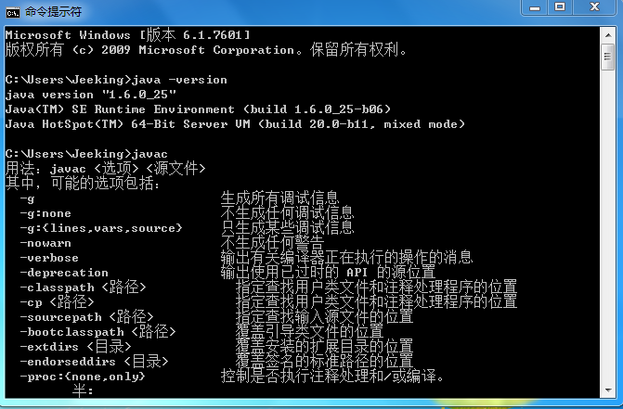
验证jdk是否安装成功
在命令行下输入：
java –version
javac

Slide 4

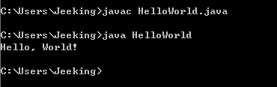
运行java程序
1.在“命令提示符”窗口下，进入.java文件 所在目录。
2. 输入：>javac HelloWorld.java
>java HelloWorld

Slide 5
Java语言的异常捕获与处理机制
Java异常捕获与处理涉及5个关键字：
try，catch，finally，throw，throws
异常处理的语法：
try{ //可能抛出异常的代码
}catch{ //异常处理代码
}finally{ //总是要执行的代码
}

Slide 6
throw与throws的区别
throw：直接抛出异常
throw new MyException();
throws:关键字通常被应用在声明方法时，用来指定可能抛出的异常
public void func() throws MyException{
if(y<0) thorw new MyException();
}
Notes:
//程序在执行到throw语句时立即停止，它后面的语句都不执行
//通过throw抛出异常后，如果想在上一级代码中来捕获并处理异常，则需要在抛出异常的方法中使用throws关键字在方法声明中指明要抛出的异常

Slide 7
class Account{
private double balance=1000;
public void transfer(double amount) throws OutOfMoney{
if(balance<amount)
throw new OutOfMoney("[Balance:"+balance+"<amount:"+amount+"]");
balance=balance-amount;
}
public double getBalance(){ return balance;}
}
class OutOfMoney extends Exception{
public OutOfMoney(){ super();}
public OutOfMoney(String str){ super(str);}
}

Slide 8
public class AccountException {
public static void main(String[] args){
Account account=new Account();
double amount=800;
for(int count=0;count<3;count++){
try{
account.transfer(amount);
System.out.println("Transfer amount:"+amount+",and
then balance:"+account.getBalance());
}catch(OutOfMoney exc){
exc.printStackTrace();
}finally{
System.out.println("finally块中的语句始终会执行");
}
amount=amount-300;
}
}
}

